Slide 1
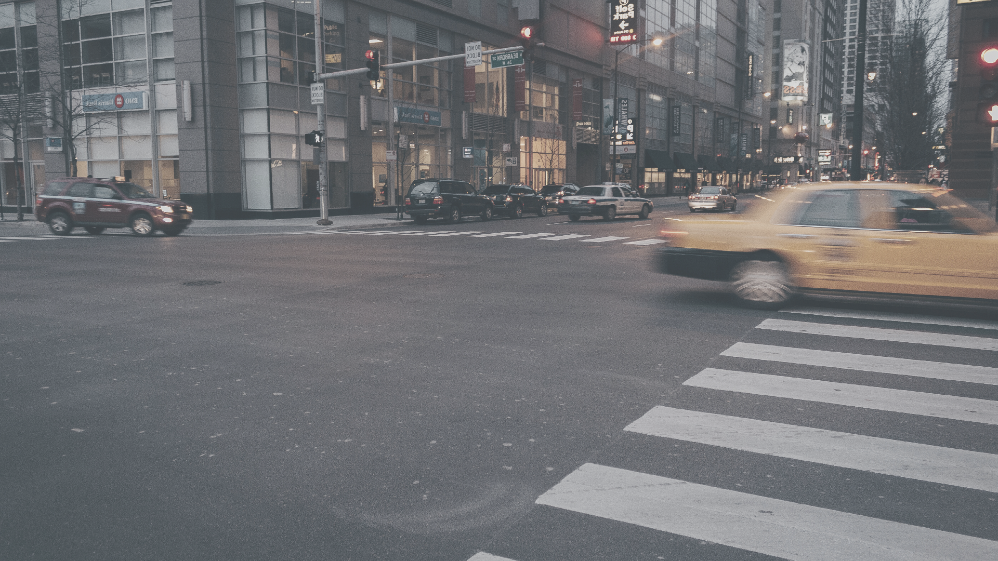
РАСПОЗНАВАНИЕ АВТОМОБИЛЬНЫХ НОМЕРОВ

Slide 2
ОГЛАВЛЕНИЕ
Детектирование номерной пластины Нормализация изображения Сегментация номера на символы Распознавание символов

Slide 3
ГЛАВА 1. ДЕТЕКТИРОВАНИЕ НОМЕРНОЙ ПЛАСТИНЫ
1.1 Метод контурного анализа
Алгоритм метода:
Перевод изображений в градации серого Поиск границ оператором Собеля Нахождение контуров
Аппроксимация кривых

Slide 4
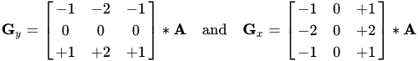
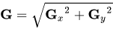
ГЛАВА 1. ДЕТЕКТИРОВАНИЕ НОМЕРНОЙ ПЛАСТИНЫ
Оператор Собеля
Формулы, использующиеся для данного алгоритма:
где A-исходное изображение, G - итоговое

Slide 5
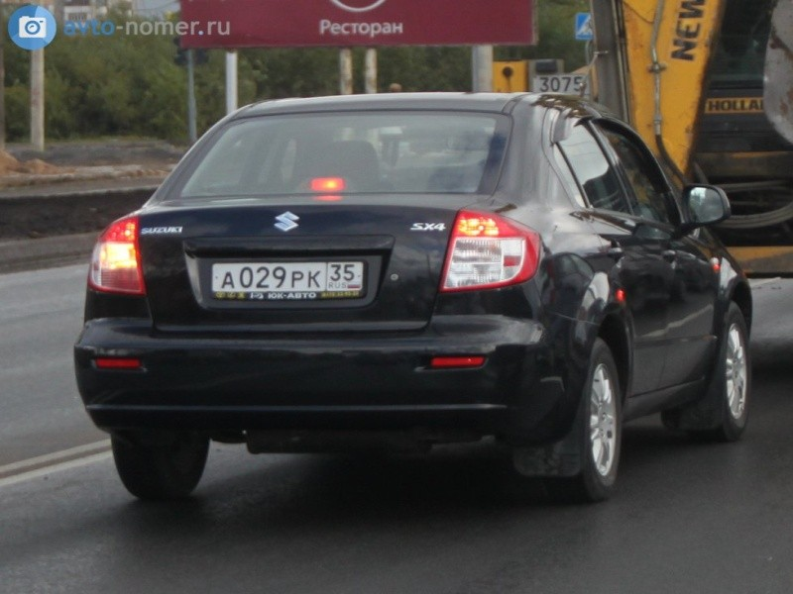
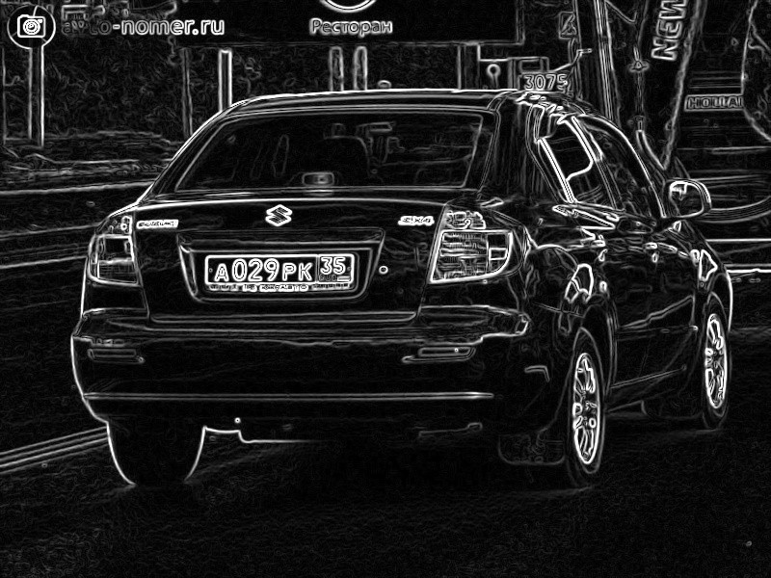
ГЛАВА 1. ДЕТЕКТИРОВАНИЕ НОМЕРНОЙ ПЛАСТИНЫ
Оператор Собеля
Пример работы такого алгоритма:
Рис. 2. Изображение после применения оператора Собеля
Рис.1. Исходное изображение

Slide 6
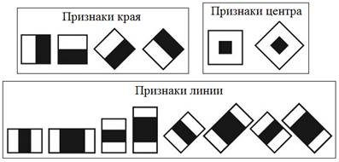
ГЛАВА 1. ДЕТЕКТИРОВАНИЕ НОМЕРНОЙ ПЛАСТИНЫ
1.2 Метод Виолы-Джонса
Рис3. Примитивы Хаара

Slide 7
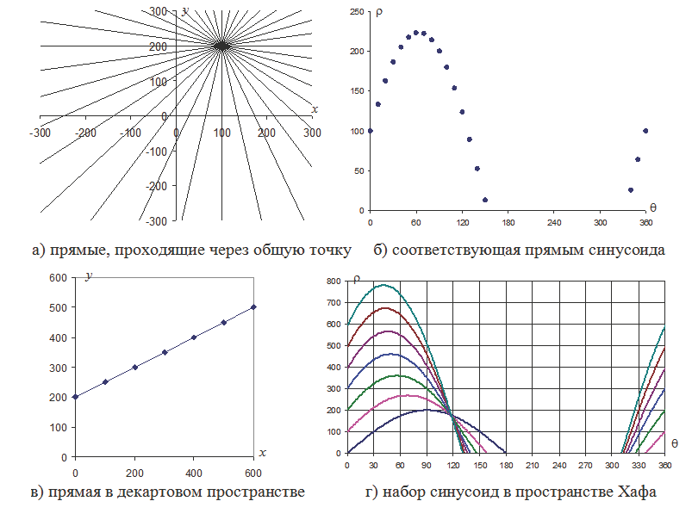
ГЛАВА 2. НОРМАЛИЗАЦИЯ ИЗОБРАЖЕНИЯ
Преобразование Хафа
Идея алгоритма основывается на том, что через одну точку пространства (x₀; y₀) можно провести бесконечно много прямых, которые можно задать уравнением:
ρ(θ) = x₀*cos(θ) + y₀*sin(θ), (1)
где ρ — нормаль к прямой, проведенная из начала координат, θ — угол, между нормалью и осью абсцисс.
Рис 4.

Slide 8
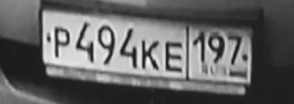
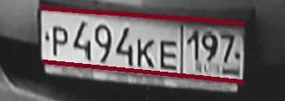
ГЛАВА 2. НОРМАЛИЗАЦИЯ ИЗОБРАЖЕНИЯ
Преобразование Хафа
Рис 4. Вывод программы после детектирования
Рис 5. Преобразование Хафа

Slide 9
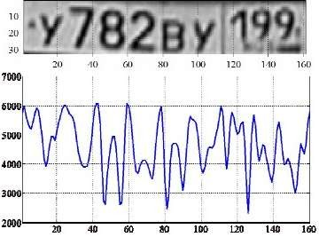
ГЛАВА 3. СЕГМЕНТАЦИЯ
Метод гистограммного анализа
Рис 5.

Slide 10
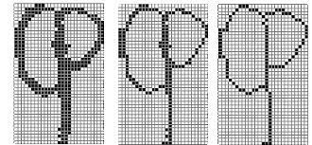
ГЛАВА 4. РАСПОЗНАВАНИЕ СИМВОЛОВ
Наиболее распространенные методы:
шаблонный
структурный
признаковый
Рис 6. Структурный метод

Slide 11
Спасибо за внимание!

